Slide 1

THỨ SÁU
SAU CHÚA NHẬT XXVII
THƯỜNG NIÊN

Slide 2
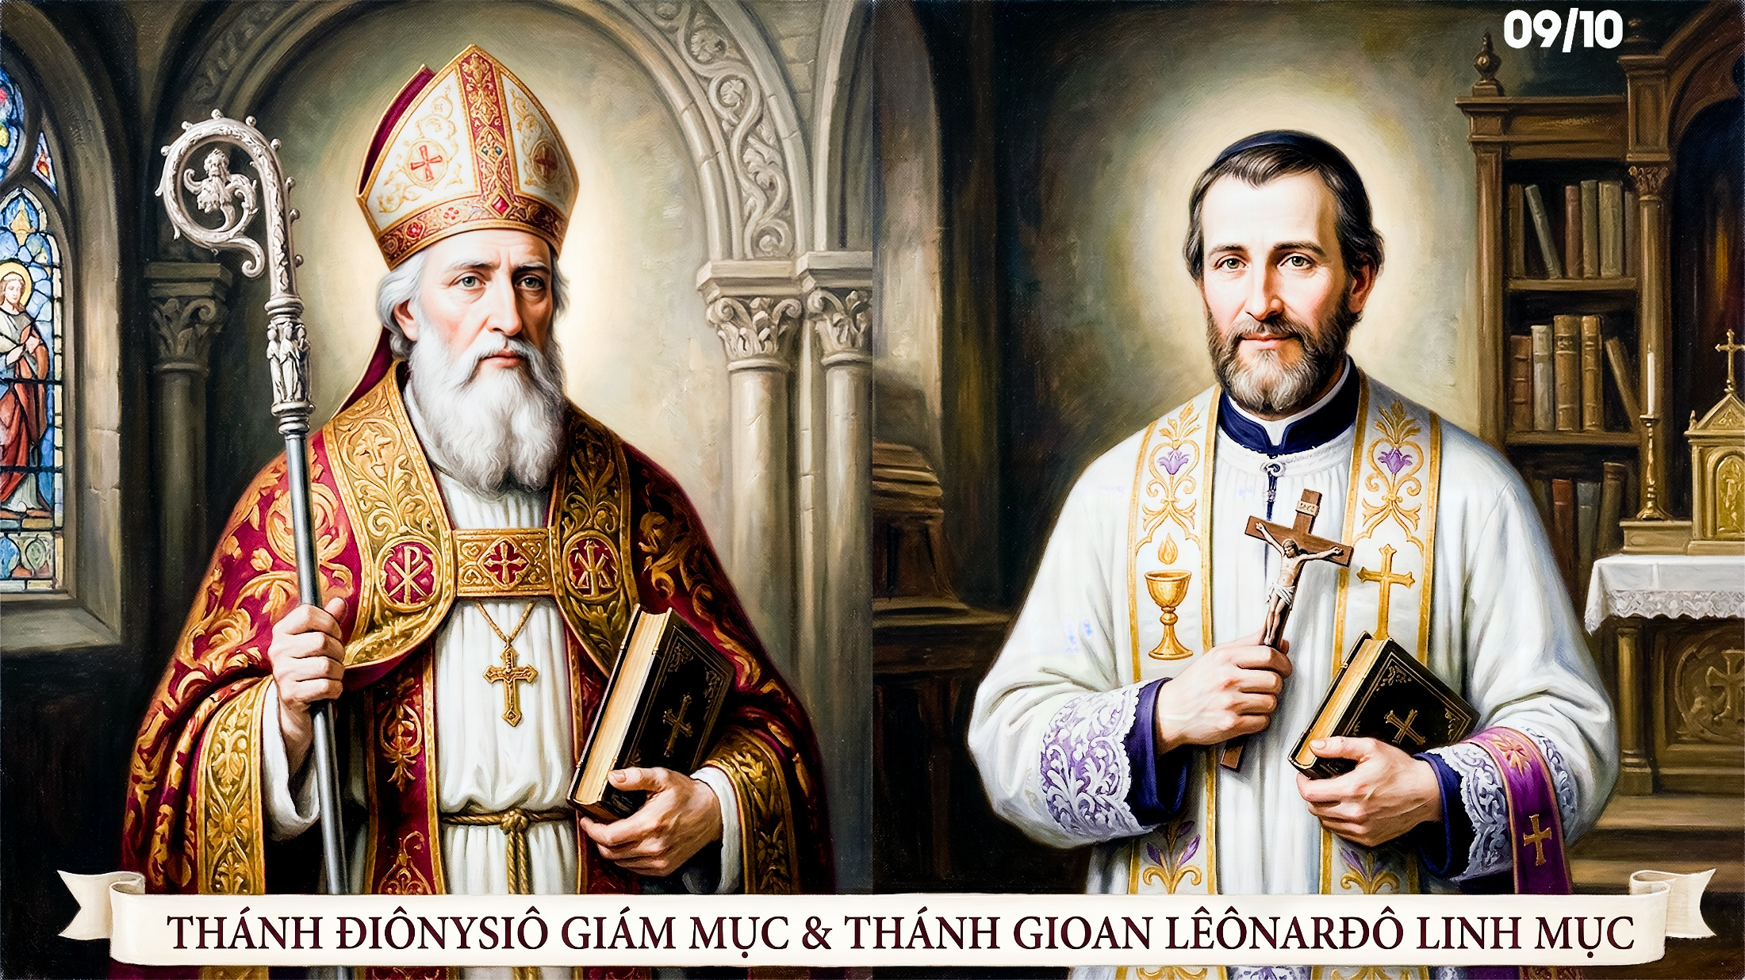

Slide 3
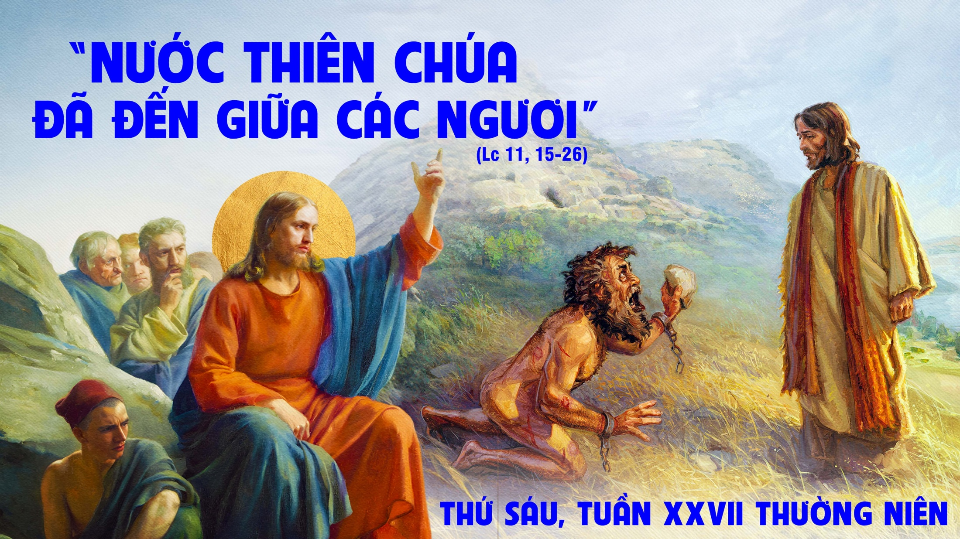

Slide 4

Ca Nhập Lễ
HÃY ĐẾN
Lm. Kim Long

Slide 5
Đk: Hãy đến tung hô Chúa reo mừng Đấng cứu thoát ta. Nào cùng đến trước thiên nhan, nào cùng đến trước thiên nhan, dâng lời cảm tạ, và tung hô Chúa.

Slide 6
Tk1: Chúa là nguồn quang minh tâm trí con, sáng soi con đường thế gian mịt mùng. Dìu con tiến bước về nơi ước mong, dẫu ngàn nguy khó rắc gieo trên đường.

Slide 7
Đk: Hãy đến tung hô Chúa reo mừng Đấng cứu thoát ta. Nào cùng đến trước thiên nhan, nào cùng đến trước thiên nhan, dâng lời cảm tạ, và tung hô Chúa.

Slide 8
Tk2: Tiếng lòng giờ đây vang lên thiết tha ngát thơm như làn khói hương cao vời. Cùng chung với đất trời muôn tiếng ca, chúc tụng danh Chúa đến muôn muôn đời.

Slide 9
Đk: Hãy đến tung hô Chúa reo mừng Đấng cứu thoát ta. Nào cùng đến trước thiên nhan, nào cùng đến trước thiên nhan, dâng lời cảm tạ, và tung hô Chúa.

Slide 10
Tk3: Hãy vào cùng khiêm cung dâng tiến lên tấm thân với lòng mến yêu chân thành. Dù cho sóng gió tràn lan bốn bề, vững niềm tin kính Chúa luôn nhân lành.

Slide 11
Đk: Hãy đến tung hô Chúa reo mừng Đấng cứu thoát ta. Nào cùng đến trước thiên nhan, nào cùng đến trước thiên nhan, dâng lời cảm tạ, và tung hô Chúa.

Slide 12

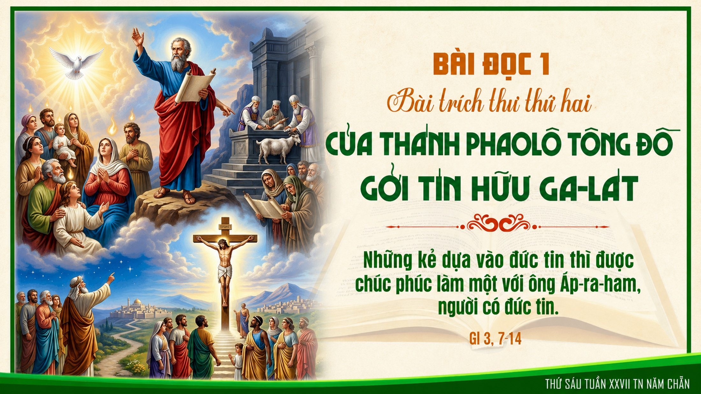

Slide 13

Đáp ca:
Giao ước đã lập ra, muôn đời Chúa nhớ mãi.

Slide 14
Alleluia-Alleluia:
Chúa nói : Giờ đây thủ lãnh thế gian này sắp bị tống ra ngoài ! Phần tôi, một khi được giương cao lên khỏi mặt đất, tôi sẽ kéo mọi người lên với tôi.
Alleluia:

Slide 16

CA DÂNG LỄ
HIẾN LỄ TÌNH YÊU Thế Thông, Miên Ly

Slide 17
Tk1: Đền vàng vang điệu nhạc cung tiến. Con đến tiến dâng tình yêu. Tiến dâng ước mơ và xác hồn nguyện như lễ dâng toàn thiêu. Xin nhận tình con nhỏ bé. Xin hiệp cùng với rượu bánh như chiều tiệc ly ngày xưa nên của lễ mừng khen Chúa Trời.

Slide 18
Đk: Của lễ góp về dâng Chúa. Là bao sướng vui đau buồn. Dâng ước vọng mai sau. Dâng tháng ngày đã qua. Nguyện dâng lên cả cuộc đời còn đang rong ruổi gian trần. Nguyện Chúa thương nhận lễ con dâng. Nguyện Chúa ban nhiều thánh ân.

Slide 19
Đk: Của lễ góp về dâng Chúa. Là bao sướng vui đau buồn. Dâng ước vọng mai sau. Dâng tháng ngày đã qua. Nguyện dâng lên cả cuộc đời còn đang rong ruổi gian trần. Nguyện Chúa thương nhận lễ con dâng. Nguyện Chúa ban nhiều thánh ân.

Slide 20
Tk2: Chỉ là thân phận người mong manh sao dám tiến dâng tình yêu? Chính Cha đã kêu gọi con về để con bước đi cùng Cha. Con được nhận như của lễ dâng về từ nơi trần thế cứu đời lầm than tội mê đem tình Chúa vào tim mỗi người

Slide 21
Đk: Của lễ góp về dâng Chúa. Là bao sướng vui đau buồn. Dâng ước vọng mai sau. Dâng tháng ngày đã qua. Nguyện dâng lên cả cuộc đời còn đang rong ruổi gian trần. Nguyện Chúa thương nhận lễ con dâng. Nguyện Chúa ban nhiều thánh ân.

Slide 24
Ca Nguyện Hiệp Lễ
CÓ MỘT TÌNH YÊU
Tác giả: Lm. Ân Đức

Slide 25
Đk: (Có một Tình yêu) có một Tình Yêu, Tình yêu lạ lùng như thế đó rất bao la hơn đại dương kia, sóng ru hát câu tình ca (Chúa thương con nhiều) Chúa thương con nhiều đang khi con còn trong bóng tối, đang khi con là thân yếu đuố,i Chúa đã thương nhìn đến con dắt dìu dẫn đưa trong tình (mối tình) tình yêu thắm nồng!

Slide 26
Tk1: Tình nào yêu con hơn bao mối tình trần gian. Tình Người đã chết chỉ vì yêu tha thiết Thánh giá nhuộm máu bằng chứng cho Tình Yêu Đấng Thánh tự hiến làm giá chuộc trần gian.

Slide 27
Đk: (Có một Tình yêu) có một Tình Yêu, Tình yêu lạ lùng như thế đó rất bao la hơn đại dương kia, sóng ru hát câu tình ca (Chúa thương con nhiều) Chúa thương con nhiều đang khi con còn trong bóng tối, đang khi con là thân yếu đuố,i Chúa đã thương nhìn đến con dắt dìu dẫn đưa trong tình (mối tình) tình yêu thắm nồng!

Slide 28
Tk2: Tình nào yêu con đang khi con là tội nhân, là tình thương xót không để con hư mất Chúa muốn dùng con làm chứng nhân Tình yêu, Chúa muốn đời con là khúc nhạc Tình yêu.

Slide 29
Đk: (Có một Tình yêu) có một Tình Yêu, Tình yêu lạ lùng như thế đó rất bao la hơn đại dương kia, sóng ru hát câu tình ca (Chúa thương con nhiều) Chúa thương con nhiều đang khi con còn trong bóng tối, đang khi con là thân yếu đuố,i Chúa đã thương nhìn đến con dắt dìu dẫn đưa trong tình (mối tình) tình yêu thắm nồng!

Slide 30
Tk3: Tình nào yêu con nâng con lên hàng bạn thân, cùng con liên kết trong Tình Yêu Giao Ước Chúa chiếm đoạt con bằng Thánh Linh dịu êm. Chúa quyến rũ con bằng tiếng gọi Tình yêu.

Slide 31
Đk: (Có một Tình yêu) có một Tình Yêu, Tình yêu lạ lùng như thế đó rất bao la hơn đại dương kia, sóng ru hát câu tình ca (Chúa thương con nhiều) Chúa thương con nhiều đang khi con còn trong bóng tối, đang khi con là thân yếu đuố,i Chúa đã thương nhìn đến con dắt dìu dẫn đưa trong tình (mối tình) tình yêu thắm nồng!

Slide 32
Ca Kết Lễ
CHỨNG NHÂN TÌNH YÊU
Lm. Nguyễn Duy

Slide 33
Tk1: Khi con nghe tiếng kêu mời gọi con đi gieo niềm tin mới, con nay như thấy ngỡ ngàng vì Chúa đã đoái thương chọn con. Rồi một ngày Thánh Thần Chúa đã đến thánh hiến con cho Ngài, sai con đi khắp mọi nơi rắc gieo tin vui cho muôn người.

Slide 34
Đk: Này đây Chúa ơi con hiến dâng cho Ngài niềm tin tâm tư cùng trái tim nồng cháy. Từ đây hăng say theo bước chân của Ngài trung kiên làm chứng nhân Nước Trời, thắp lên hạnh phúc cho muôn người.

Slide 35
Tk2: Con say sưa với tháng ngày tình yêu cho con nguồn sức sống. Con hân hoan bước trên đường, hồng phúc bát ngát xanh đồi nương, để tìm lại những tình thương quá khứ héo úa trong muôn lòng. Cho quên đi những sầu vương, Chúa ơi, xin thương ai đoạn trường.

